Slide 1
JEDNOKŁADNOŚĆ
DEFINICJA
ĆWICZENIA
WNIOSKI
JEDNOKŁADNOŚĆ W UKŁADZIE WSPÓŁRZĘDNYCH
ZADANIA
SABINA ŚWIERCZEK

Slide 2
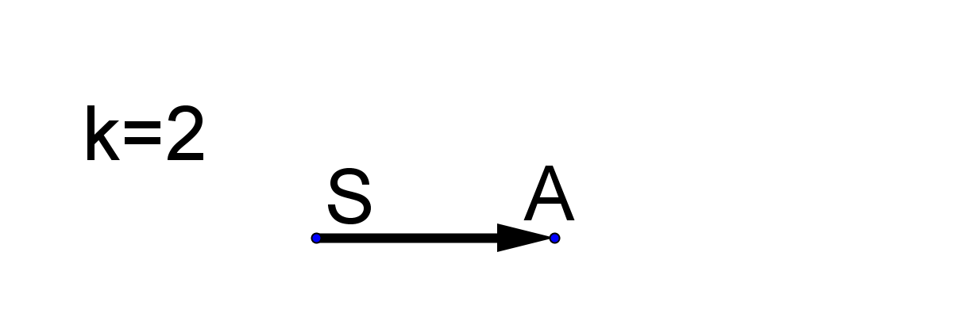
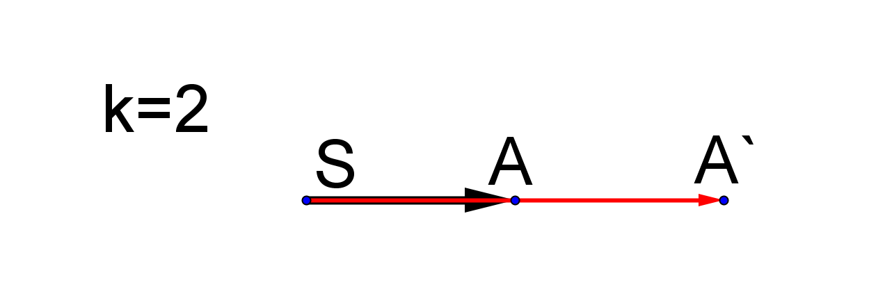
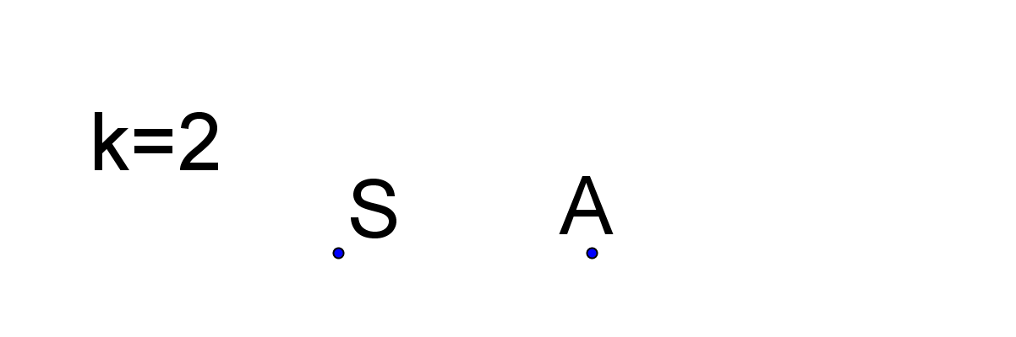
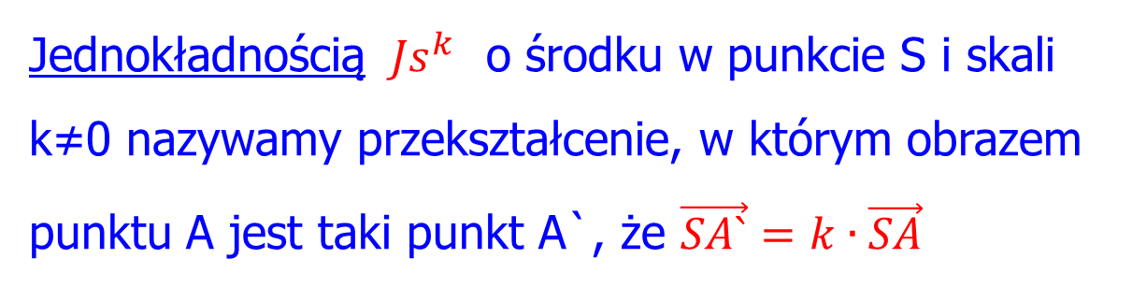

DEFINICJA
Jednokładnością ${ Js}_{}^{k}$ o środku w punkcie S i skali k≠0 nazywamy przekształcenie, w którym obrazem
punktu A jest taki punkt A`, że $\vec{SA`}=k∙\vec{SA}$
$$\vec{SA`}=2∙\vec{SA}$$

Slide 3
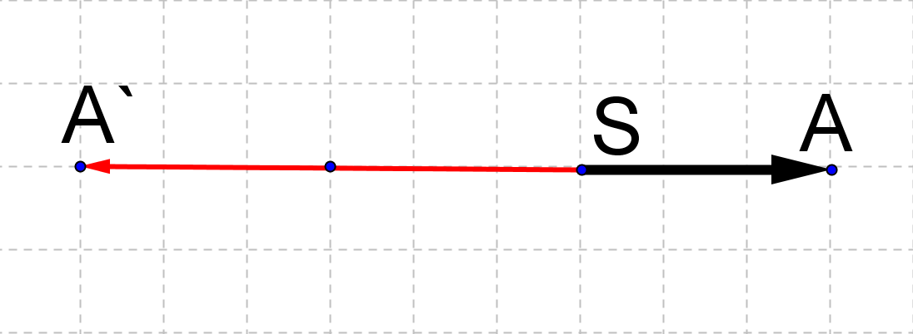
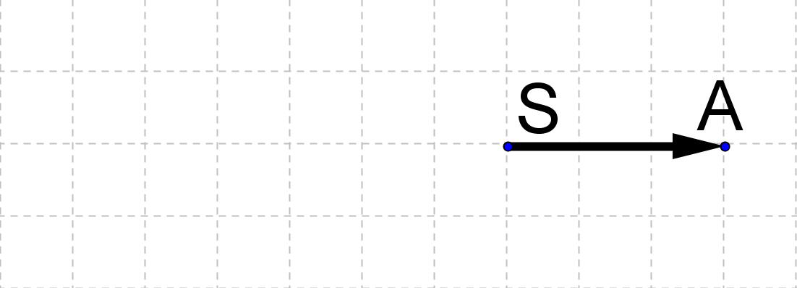
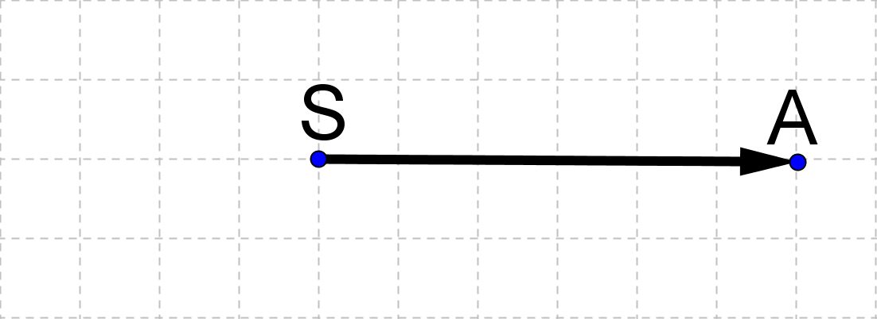
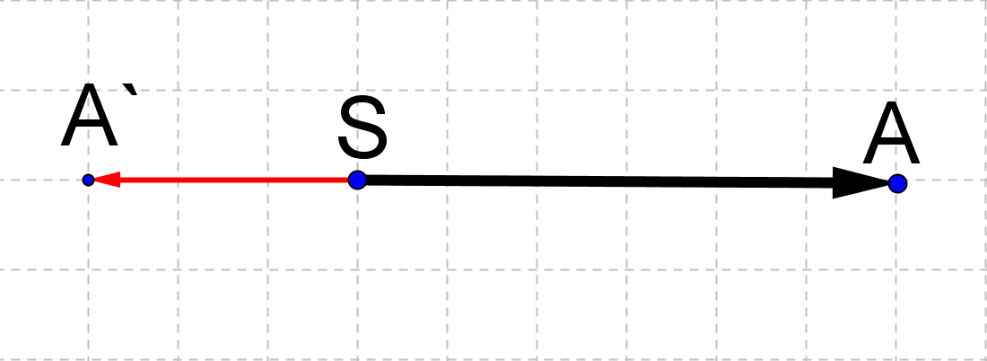

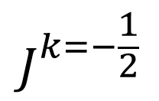
$$J_{}^{k=−2}$$
$$J_{}^{k=−\frac{1}{2}}$$

Slide 4
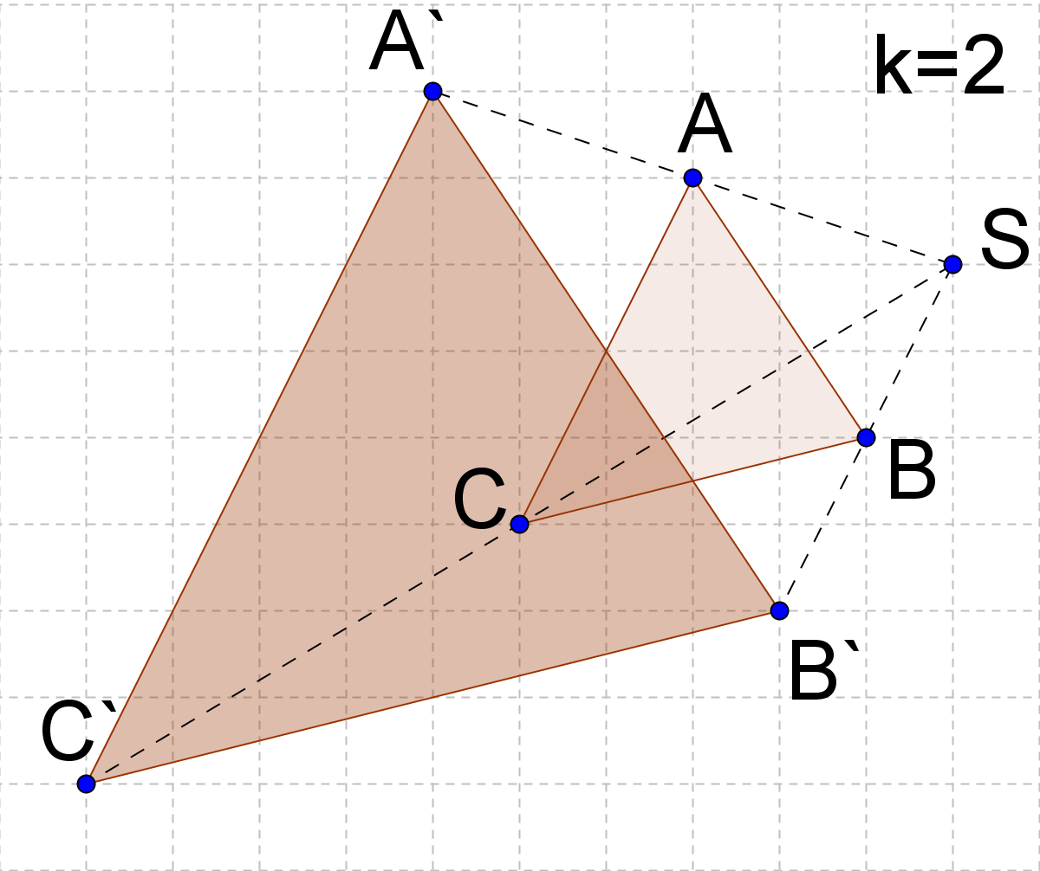
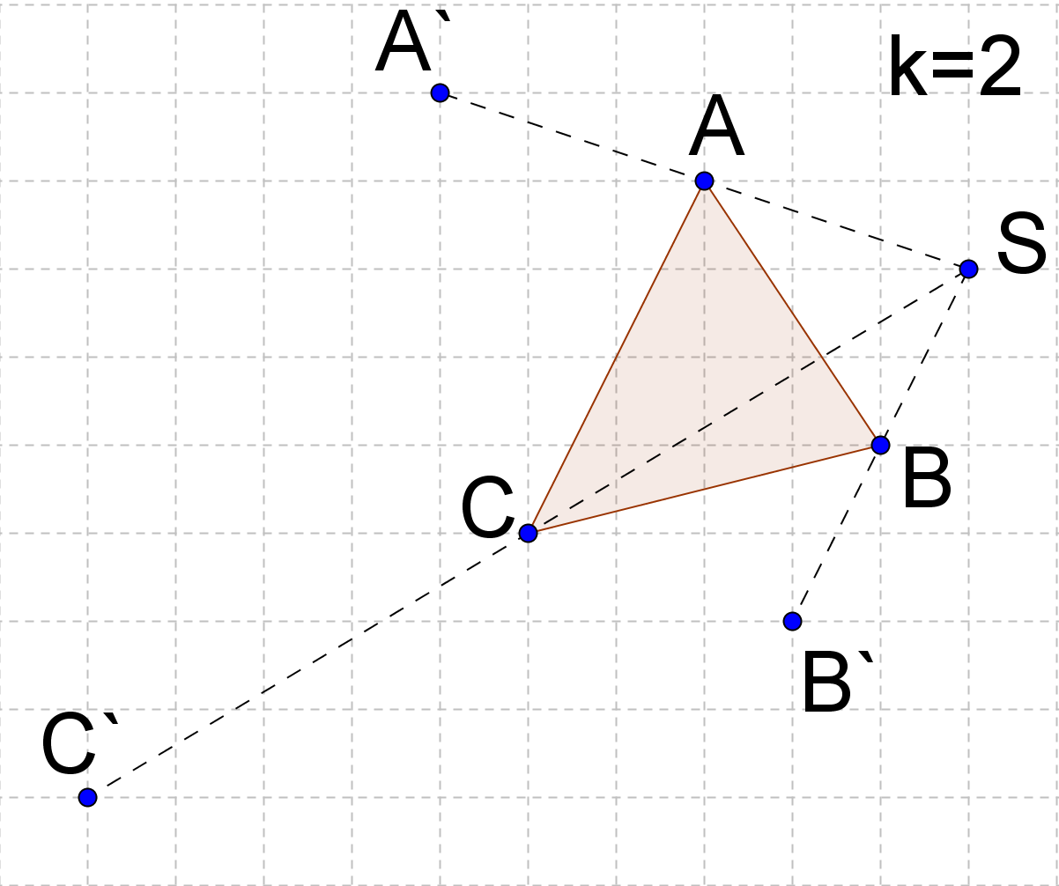
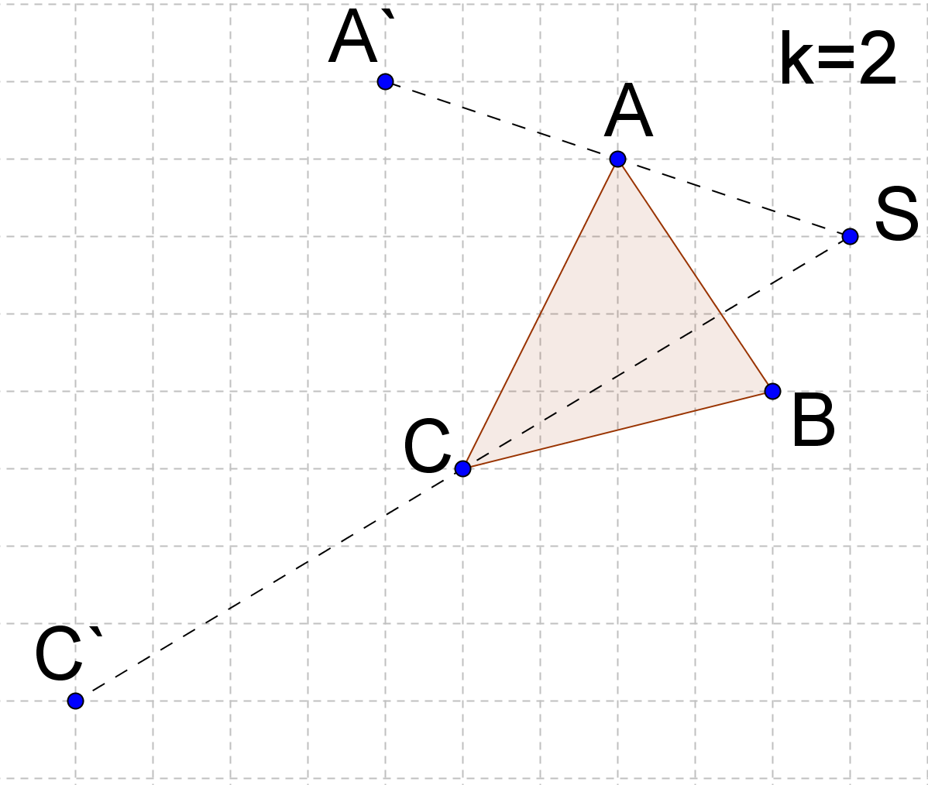
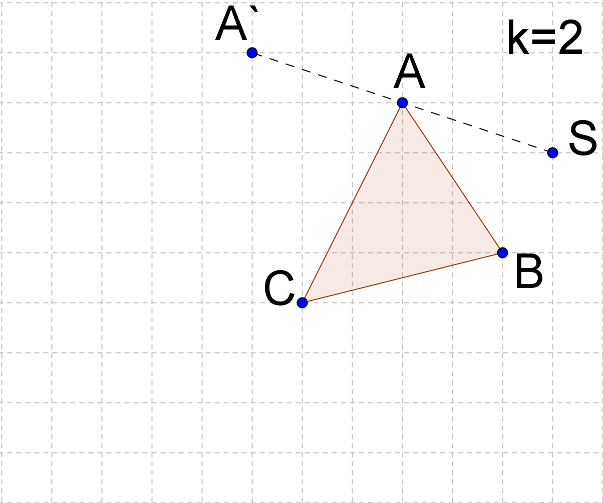
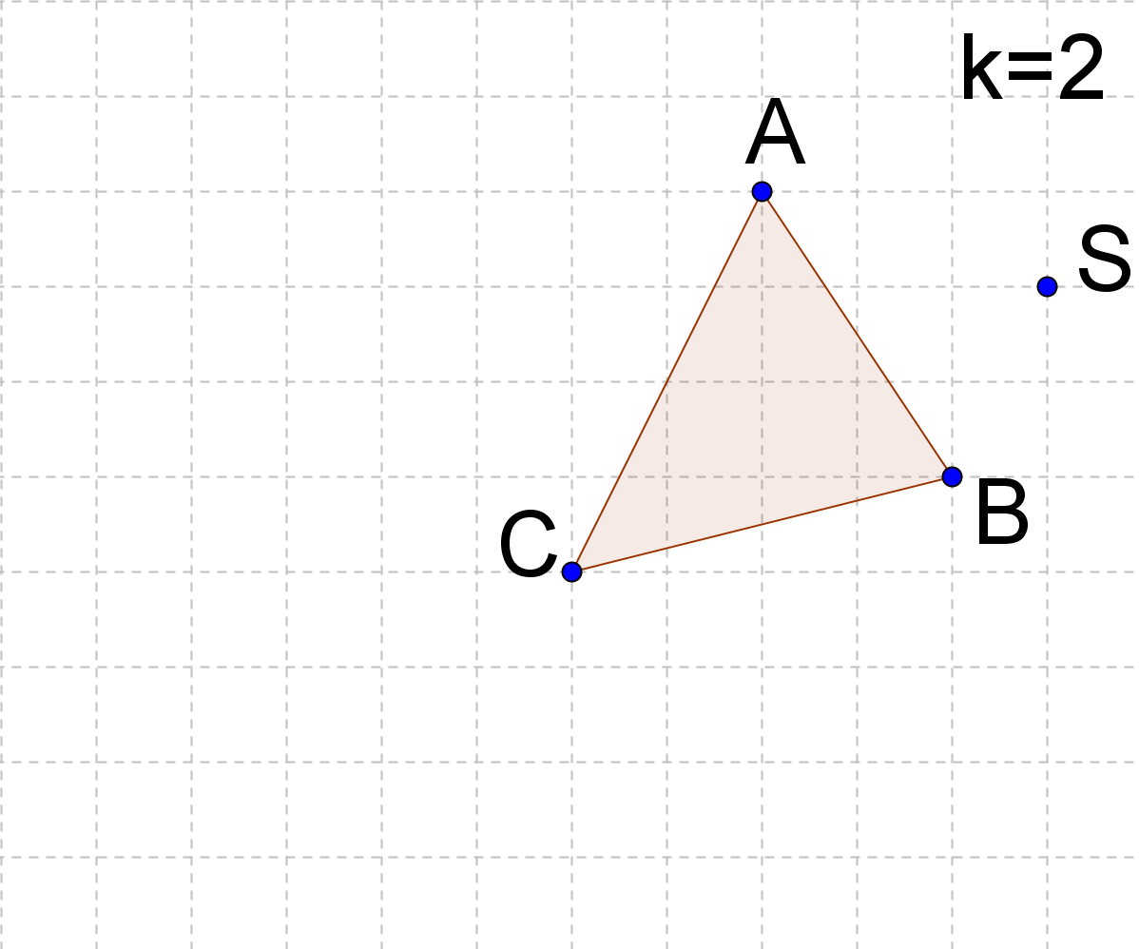

ĆWICZENIE 1
Wyznacz $J_{}^{k=2}(∆ABC)$

Slide 5
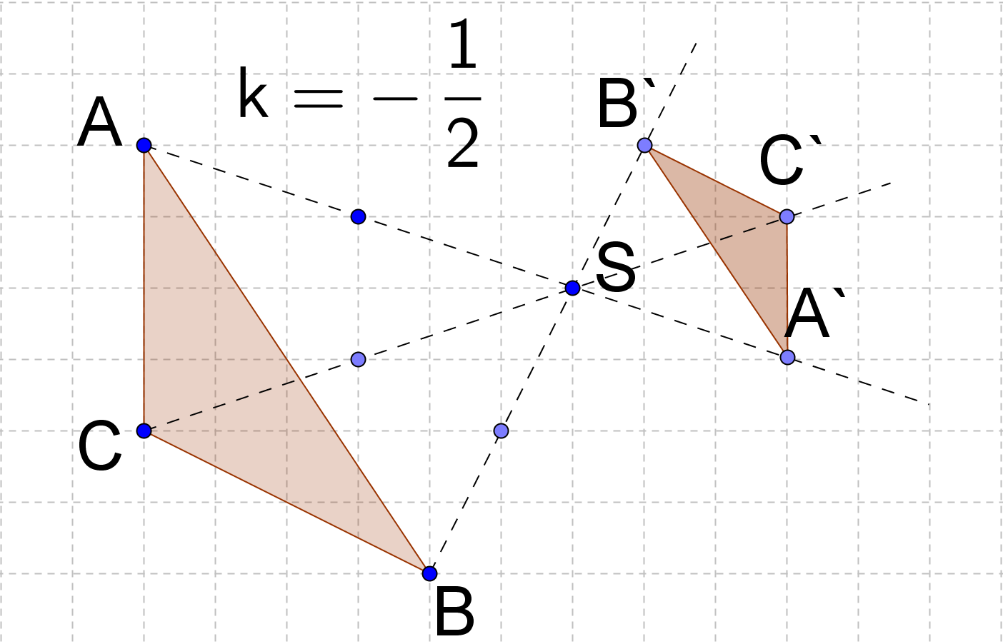
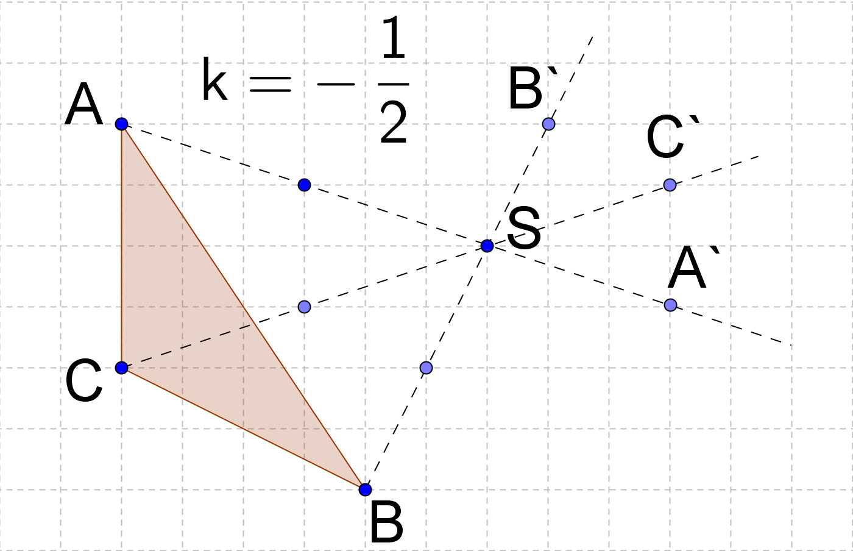
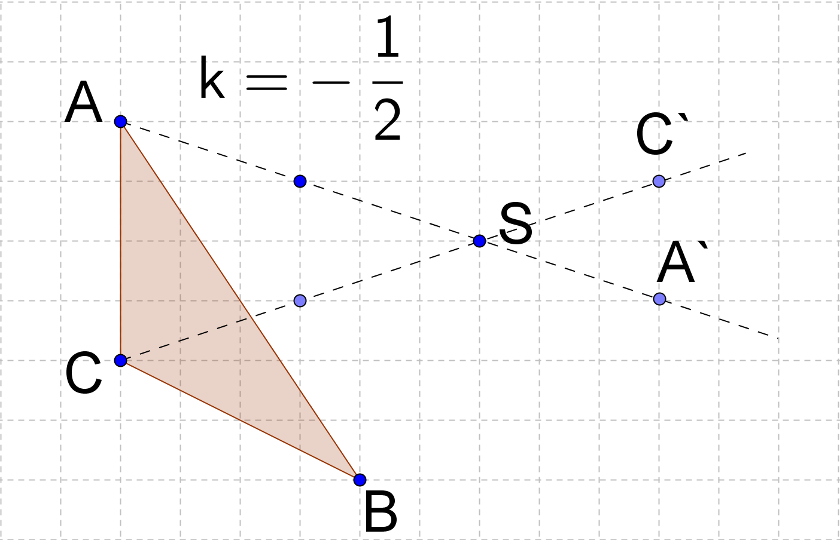
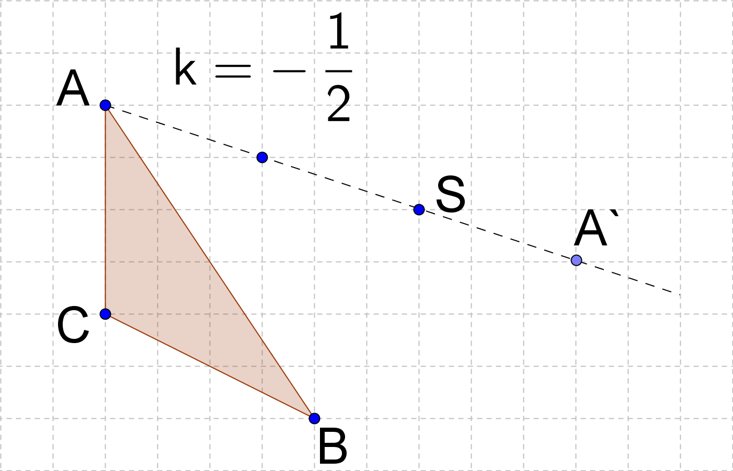
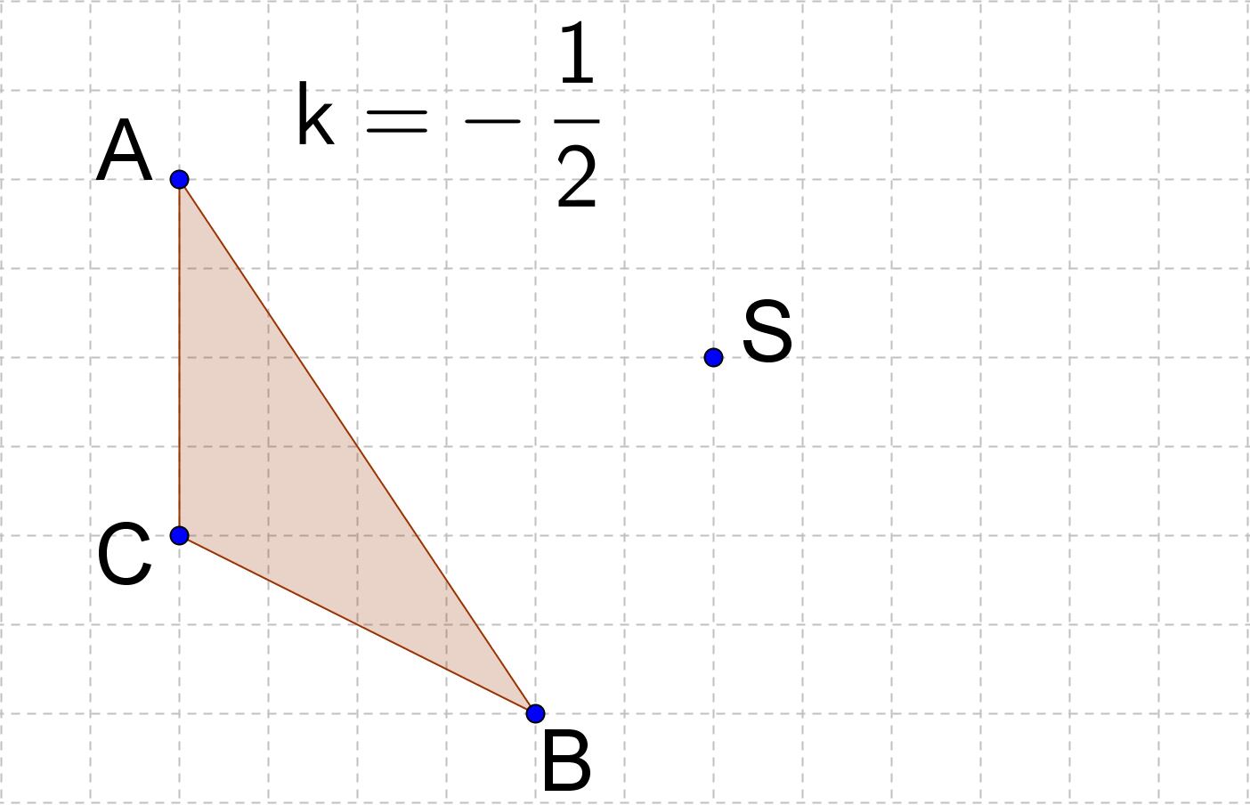

ĆWICZENIE 2
Wyznacz $J_{}^{k=−0,5}(∆ABC)$

Slide 6
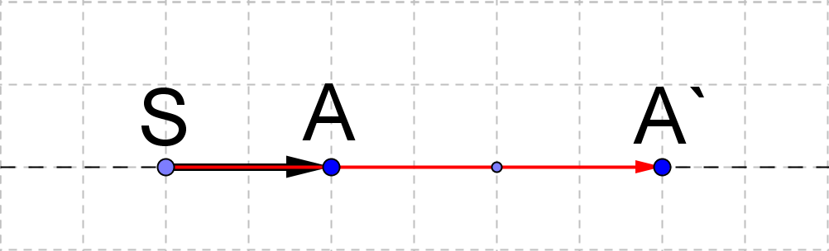
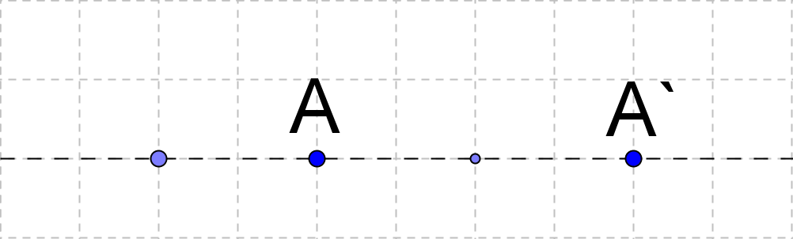
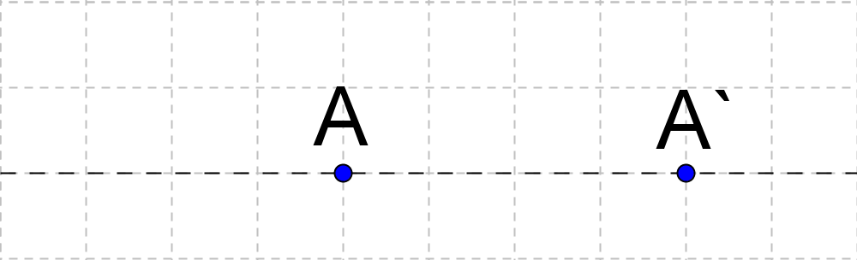
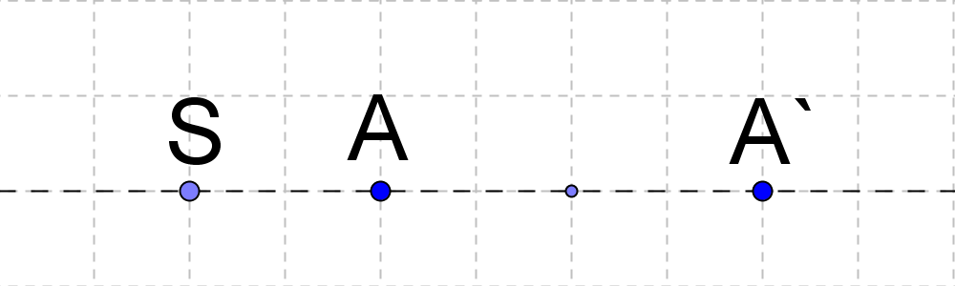
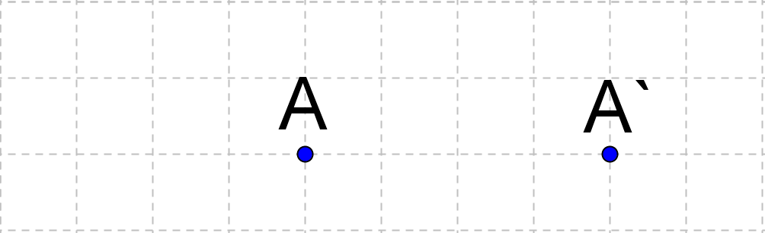
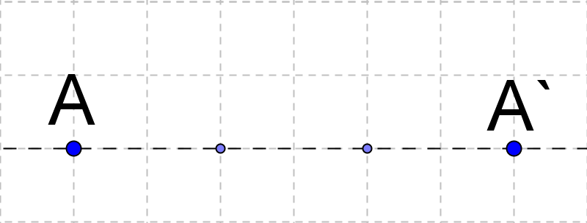
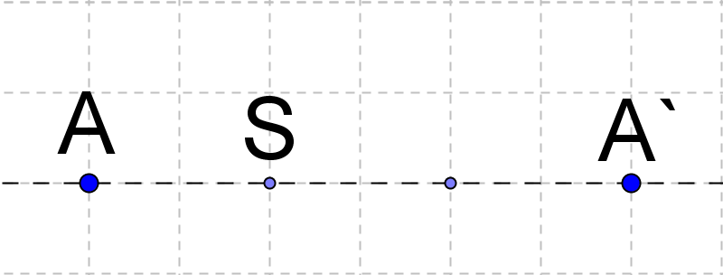
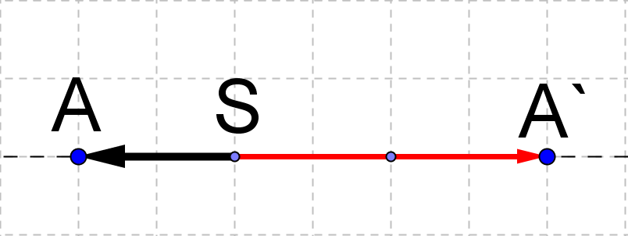
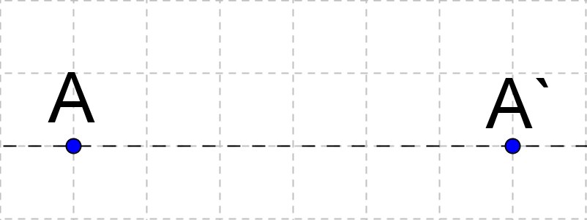
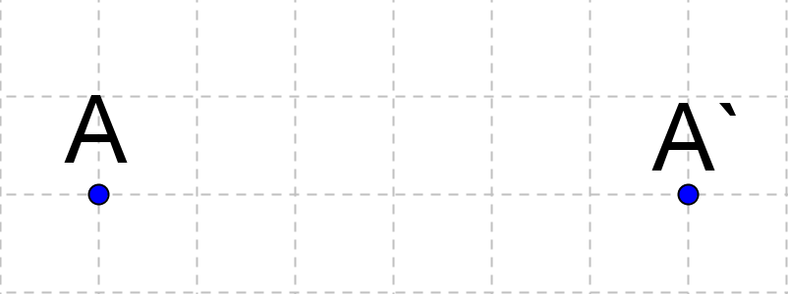
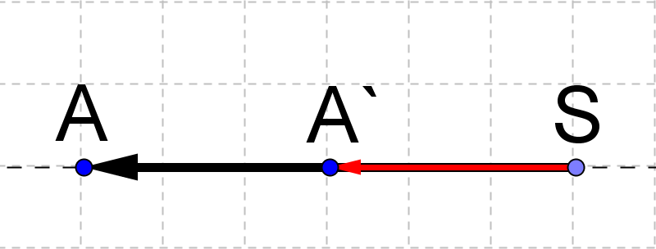
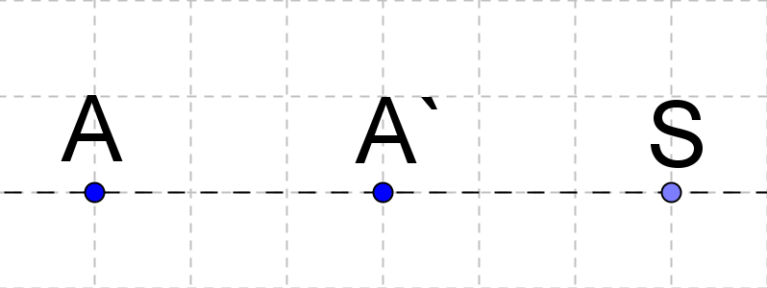
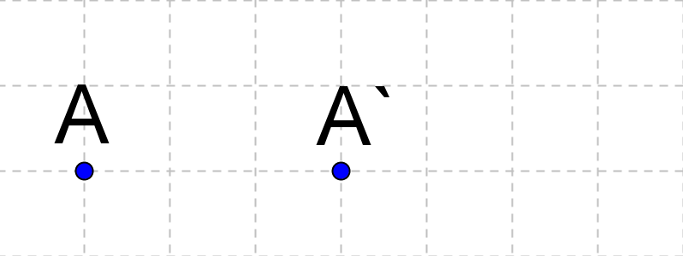
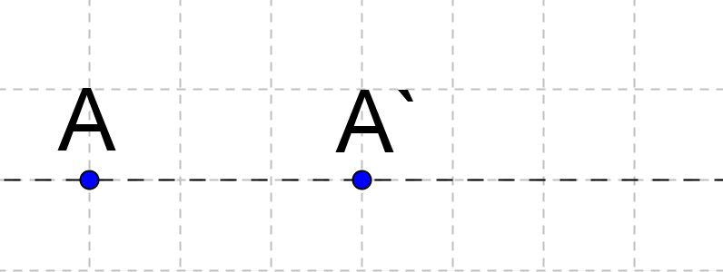

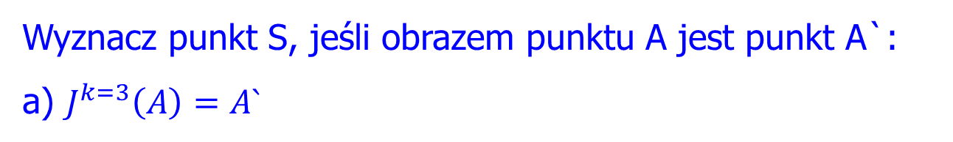

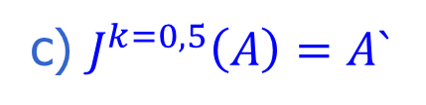
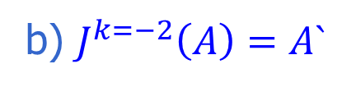

ĆWICZENIE 3
Wyznacz punkt S, jeśli obrazem punktu A jest punkt A`:
a) $J_{}^{k=3}\left(A\right)=A`$
$$\vec{SA`}=3∙\vec{SA}$$
b) $J_{}^{k=−2}\left(A\right)=A`$
$$\vec{SA`}=−2∙\vec{SA}$$
c) $J_{}^{k=0,5}\left(A\right)=A`$
$$\vec{SA`}=0,5∙\vec{SA}$$

Slide 7
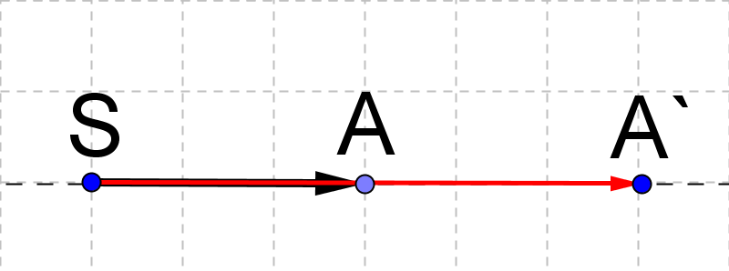
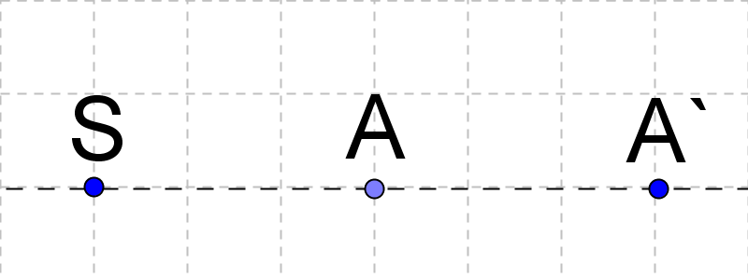
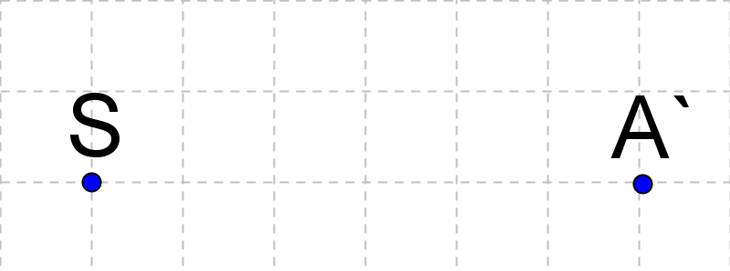
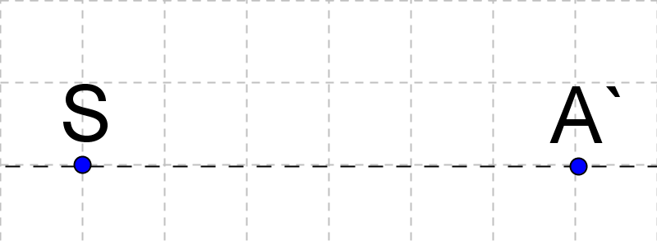
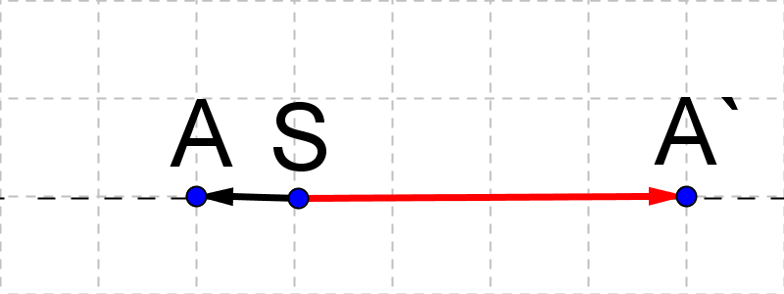
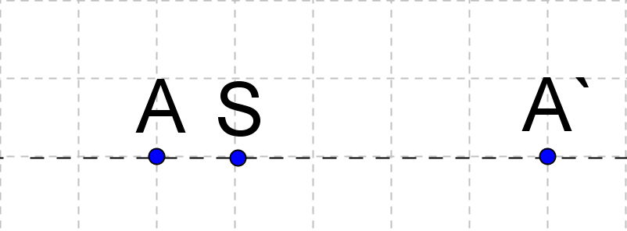
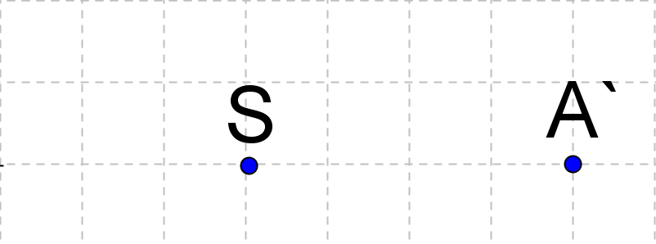
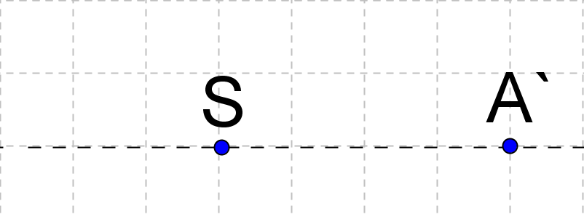
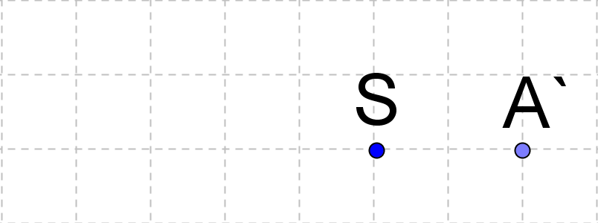
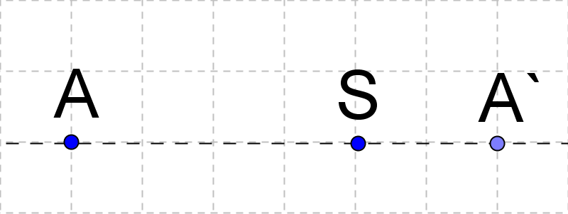
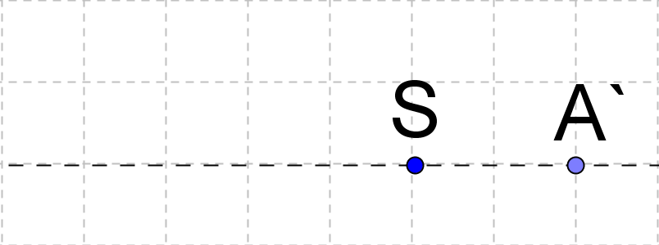
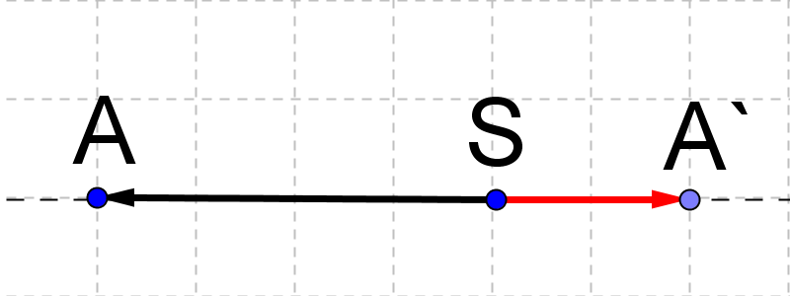

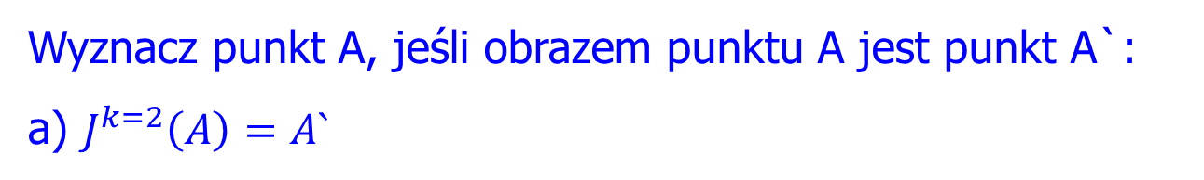


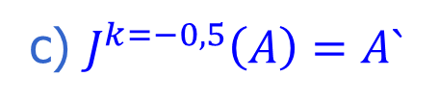

ĆWICZENIE 4
Wyznacz punkt A, jeśli obrazem punktu A jest punkt A`:
a) $J_{}^{k=2}\left(A\right)=A`$
$$\vec{SA`}=2∙\vec{SA}$$
b) $J_{}^{k=−4}\left(A\right)=A`$
$$\vec{SA`}=−4∙\vec{SA}$$
c) $J_{}^{k=−0,5}\left(A\right)=A`$
$$\vec{SA`}=−0,5∙\vec{SA}$$

Slide 8
WNIOSEK 1
Jeśli:
k>0, to punkty A i A` leżą po tej samej stronie punktu S
k<0, to punkty A i A` leżą po przeciwnych stronach punktu S

Slide 9

WNIOSEK 2
Jeśli:
$k∈\left(−1,0\right)∪\left(0,1\right)$ , to obrazem figury f jest figura pomniejszona
k=-1 lub k=1, to obrazem figury f jest figura o takim samym wymiarze
$k∈\left(−∞,−1\right)∪\left(1,∞\right)$ , to obrazem figury f jest figura powiększona

Slide 10
WNIOSEK 3
Jeśli dwa wielokąty są jednokładne, to są podobne, przy czym skalą podobieństwa jest wartość bezwzględna skali jednokładności.

Slide 11




ĆWICZENIE 5
Pole trójkąta ABC jest równe S. Oblicz pole czworokąta A`B`AC` jeśli $A`={Jc}_{}^{−2}\left(A\right), B`={J_{A}^{}}_{}^{−2}\left(B\right), C`={J_{B}}_{}^{−2}(C)$
Rozwiązanie:

Slide 12


Rozwiązanie:
Pole trójkąta ACC` wynosi 3S ( ta sama wysokość h_{A} jak w trójkącie ABC, ale 3 razy dłuższa podstawa).
Zatem pole trójkąta ABC` wynosi 2S.
Pole trójkąta AA`C` wynosi 9S ( ta sama wysokość h_{C`} jak w trójkącie ACC`, ale 3 razy dłuższa podstawa).
Pole czworokąta A`B`AC` wynosi 15S
Zatem pole trójkąta CA`C` wynosi 6S.
Pole trójkąta BCB` wynosi 3S ( ta sama wysokość h_{C} jak w trójkącie ABC, ale 3 razy dłuższa podstawa).
Zatem pole trójkąta ACB` wynosi 2S.
Pole trójkąta AA`B wynosi 6S ( ta sama wysokość h_{C} jak w trójkącie ABC, ale 3 razy dłuższa podstawa).
Pole trójkąta AA`B wynosi 6S ( ta sama wysokość h_{C} jak w trójkącie ABC, ale 3 razy dłuższa podstawa).

Slide 13

JEDNOKŁADNOŚĆ W UKŁADZIE WSPÓŁRZĘDNYCH
Obrazem punktu A(x,y) w jednokładności o środku w punkcie S(0,0) i skali k≠0 jest punkt A`(x`, y`), taki, że x`=kx i y`=ky
np. ${J_{(0,0)}}_{}^{3}\left(A(2,3)\right)=A`\left(6,9\right)$
${J_{(0,0)}}_{}^{−2}\left(A(2,3)\right)=A`\left(−4,−6\right)$

Slide 14






ĆWICZENIE 6
Wyznacz obraz punktu A(-1,4) w jednokładności o podanej skali i środku:
S(2,1) k=1/3
S(1,1) k=-0,5
A`(1,2)
A`(2,-1/2)

Slide 15

ĆWICZENIE 7
Figurę K przekształcono w jednokładności otrzymując figurę P. Wyznacz środek jednokładności oraz podaj skalę jednokładności.

Slide 16





Rozwiązanie
$S\left(−2\frac{1}{2},3\frac{1}{2}\right)$, k=$\frac{1}{3}$

Slide 17
ZADANIE 1
Punkt O jest środkiem jednokładności o skali s, w której obrazem punktu A jest punkt A′. Wyznacz odległość punktu O od punktów A i A′, jeżeli ∣AA′∣=1.
I. s=2
II. s=−1/3
III. s=3/4
IV. s=−2

Slide 18
ZADANIE 2
Oceń prawdziwość każdego zdania.
I .Dwie proste są jednokładne wtedy i tylko wtedy, gdy są równoległe.
II . Dwa trójkąty są jednokładne wtedy i tylko wtedy, gdy długości boków jednego trójkąta są proporcjonalne do długości odpowiednich boków drugiego trójkąta.
III. Dwa kwadraty są jednokładne wtedy i tylko wtedy, gdy boki jednego kwadratu są równoległe do odpowiednich boków drugiego kwadratu.

Slide 19
ZADANIE 3
Uzupełnij zdanie tak, aby było prawdziwe.
Obrazem czworokąta o bokach równych 1 cm, 2 cm, 3 cm, 4 cm w pewnej jednokładności jest czworokąt, którego pewne dwa boki mają długości 6 m i 12 m. Ile wynosi skala tej jednokładności ?

Slide 20
ZADANIE 4
Obrazem trójkąta o bokach długości 3 cm, 4 cm, 5 cm w pewnej jednokładności jest trójkąt, którego jeden bok ma długość 20 cm. Oblicz długości pozostałych boków tego trójkąta.

Slide 21
ZADANIE 5
Stosunek pól dwóch jednokładnych trójkątów T i T′ jest równy 4:9, a suma tych pól jest równa 19,5 cm².
Ile cm² ma pole każdego trójkąta?
Ile cm ma obwód trójkąta T′, jeśli trójkąt T ma obwód 12 cm?

Slide 22
ZADANIE 6
Czworokąt K ma kolejne boki długości 3 cm, 4 cm, 5 cm i 3 cm. Czworokąt K′, jednokładny do czworokąta K, ma obwód 37,5 cm. Ile wynoszą długości boków czworokąta K` ?

